Slide 1

BÀI SOẠN CỦA EM HƯƠNG THẢO – Zalo 0972.115.126
CÁC THẦY/ CÔ CÓ THỂ CHIA SẺ CHO ĐỒNG NGHIỆP CÙNG KHỐI, CÙNG TRƯỜNG NHƯNG KÍNH MONG QUÝ THẦY/ CÔ KHÔNG GỬI VÀO CÁC HỘI NHÓM ZALO HAY FACEBOOK, CÁC WEB..... Ạ
Hãy là người sử dụng bài giảng văn minh và lịch sự!

Slide 2






Slide 3

Chọn ô ngẫu nhiên, lắng nghe thật kĩ xem đó là âm thanh gì nhé?

Slide 4






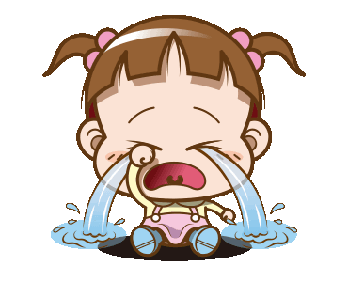
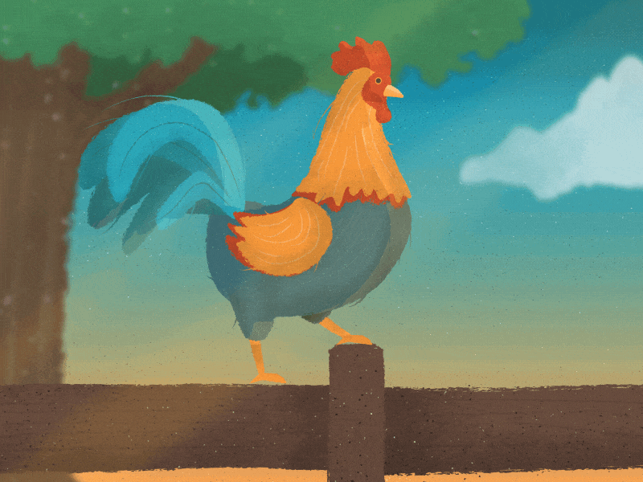
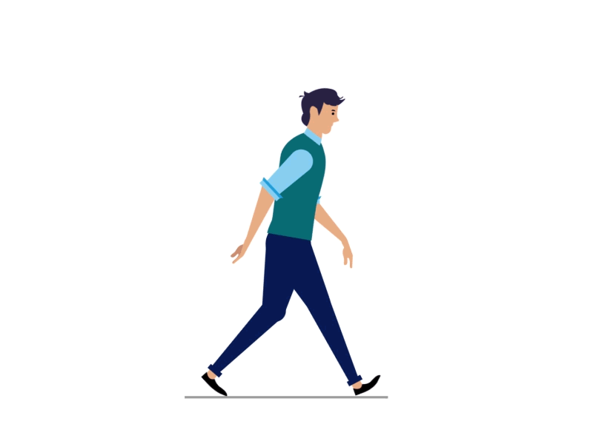

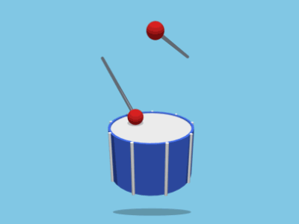


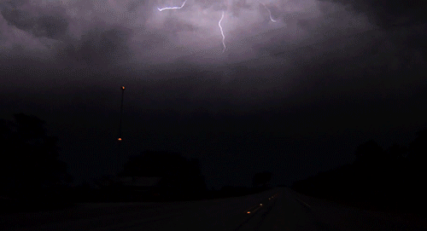
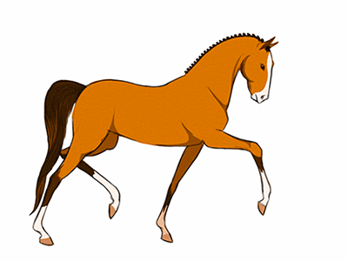

Ai nghe tài thế?

Slide 5








Slide 6
YÊU CẦU CẦN ĐẠT
Nêu được dẫn chứng về âm thanh có thể truyền qua chất rắn và chất lỏng.
Phân biệt được độ to của âm thanh khi lại gần Giải thích được một số hiện tượng liên quan đến âm thanh, sự lan truyền âm thanh.
Liên hệ thực tế trong cuộc sống về ứng dụng sự lan truyền của âm thanh

Slide 7


Slide 8


1. Sự phát ra âm thanh

Slide 9

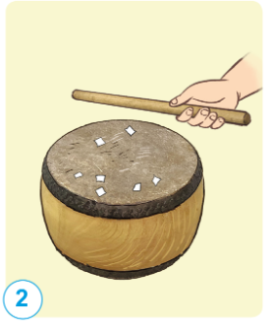
Tìm hiểu về sự rung động của mặt trống với việc phát ra âm thanh
Chuẩn bị: Trống, dùi trống, vụn giấy.
Tiến hành:
- Rắc ít vụn giấy lên mặt trống (hình 2). Dự đoán hiện tượng xảy ra với các vụn giấy khi gõ vào mặt trống.
- Gõ trống, nghe âm thanh do trống phát ra và quan sát vụn giấy trên mặt trống.
- So sánh kết quả quan sát được với dự đoán ban đầu của em. Giải thích vì sao có hiện tượng đó.
- Em có nhận xét gì về mối liên quan giữa sự phát ra âm thanh và rung động của mặt trống?

Slide 10
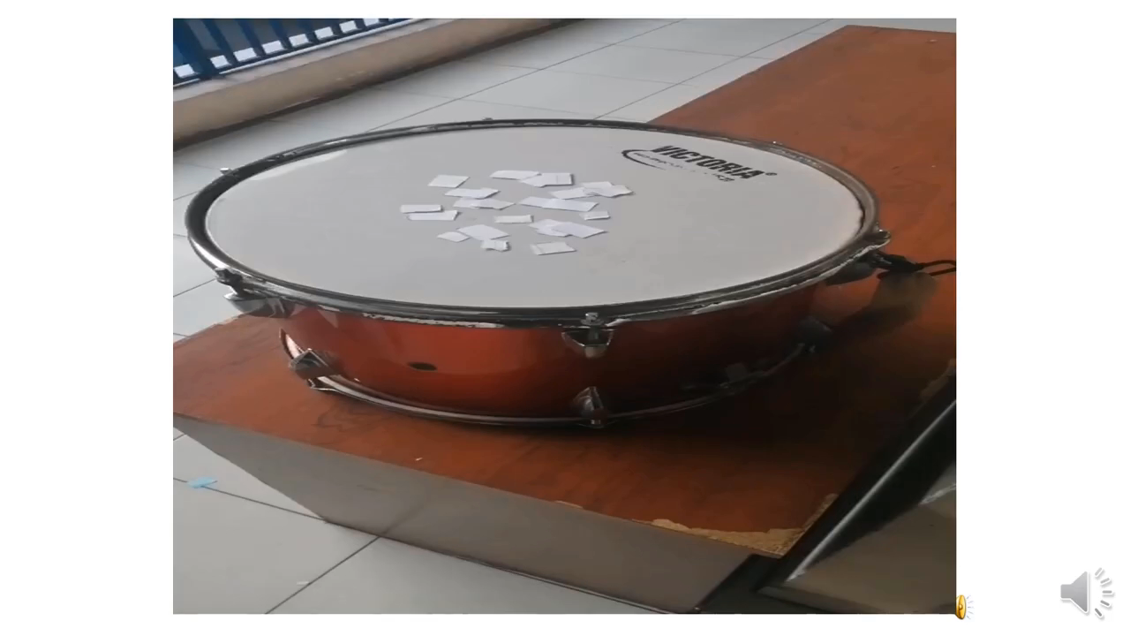
Thí nghiệm: Rắc giấy vụn lên mặt trống. Gõ trống và quan sát mặt trống
Notes:
Nguồn: https://www.youtube.com/watch?v=cMDm4ot85i8&t=133s

Slide 11
Kết luận
Khi gõ mạnh thì trống rung mạnh hơn, tiếng trống to hơn.
Các vụn giấy nảy lên cao hơn, có khi bay xuống đất.
Khi đặt tay lên mặt trống đang rung thì mặt trống không rung và trống không kêu .

Slide 12

Các vật rung động thì phát ra âm thanh. Vật rung động mạnh hơn thì phát ra âm thanh to hơn.

Slide 13

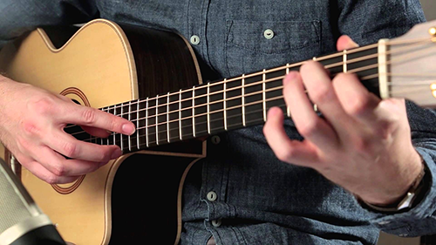
Liên hệ : Khi gảy dây đàn, sợi dây đàn rung và phát ra âm thanh. Ta đặt tay lên dây thì dây không rung nữa và âm thanh cũng mất

Slide 14
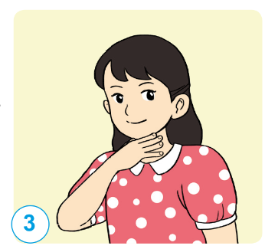
2. Tìm hiểu sự rung động ở cổ họng khi nói
Đặt tay vào cổ như hình 3.
Em hãy nói 1 câu bất kì với bạn cùng nhóm mình và phát hiện xem tay em có cảm giác gì?
Hãy nói cho bạn nghe về cảm giác đó.

Slide 15
Khi nói, không khí từ phổi đi lên khí quản, qua dây thanh làm cho các dây thanh rung động. Rung động này tạo ra âm.

Slide 16


Slide 17
Nêu ví dụ khác về vật phát ra âm thanh thì rung động.
Gõ tay lên mặt bàn. Mặt bàn rung động và phát ra âm thanh.
Tiếng gió thổi vù vù. Không khí rung động phát ra âm thanh.
Tiếng hát phát ra từ loa. Màng loa rung động phát ra âm thanh.

Slide 18
2. Âm thanh lan truyền qua chất khí, chất rắn và chất lỏng

Slide 19

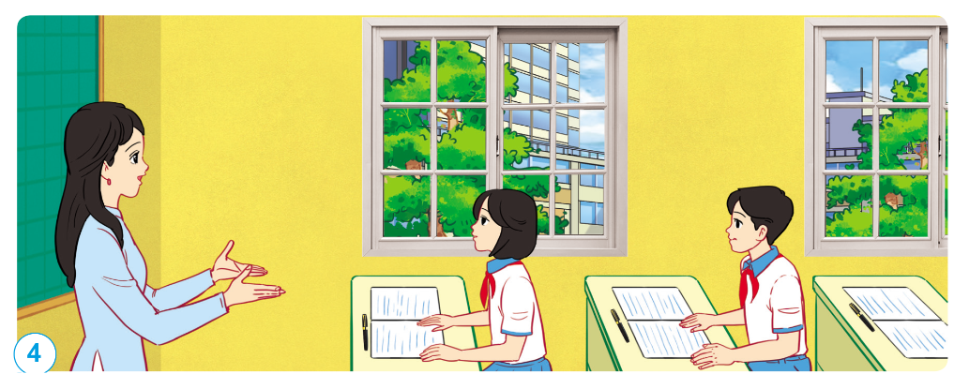
Khi thầy cô giáo giảng bài, các em được nghe tiếng nói (âm thanh) của thầy cô. Điều này có cho thấy âm thanh lan truyền qua không khí không? Khi đó, âm thanh đã lan truyền từ đâu tới đâu?

Slide 20
Khi thầy cô giáo giảng bài, các em được nghe tiếng nói (âm thanh) của thầy cô. Điều này cho thấy âm thanh lan truyền qua không khí.
Khi đó, âm thanh đã lan truyền từ miệng của cô giáo qua không khí đến tai của học sinh.

Slide 21
Nêu thêm một số ví dụ về âm thanh lan truyền qua không khí từ nguồn âm tới tai người.

Slide 22

Khi chuông điện thoại kêu thì âm thanh được truyền từ điện thoại qua không khí đến tai chúng ta.

Slide 23
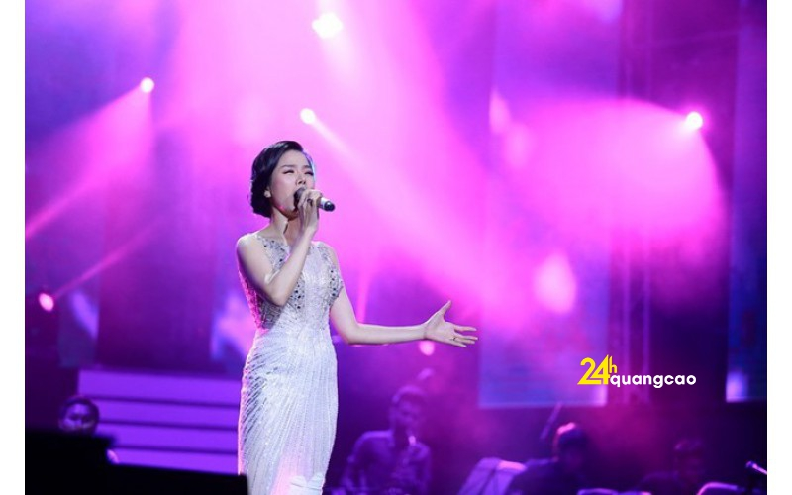
Khi ca sĩ hát trên sân khấu âm thanh sẽ truyền từ miệng của ca sĩ qua không khí đến tai chúng ta.

Slide 24


Slide 25
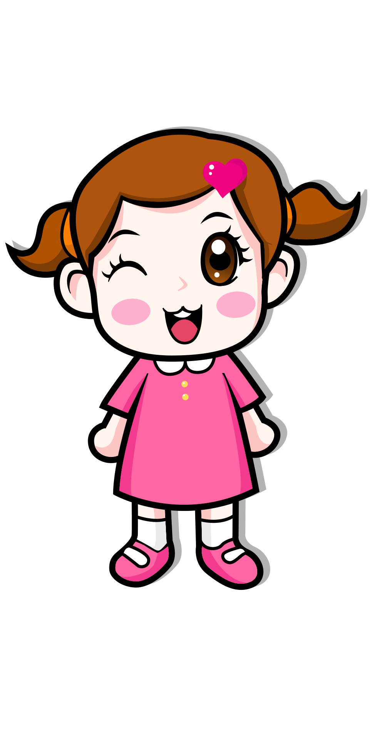

Trò chơi “Mô phỏng tiếng động”

Slide 26
Cách chơi
Chơi theo nhóm 4, thời gian 3p
1 bạn nói : Lợn kêu – bạn kia thực hiện tiếng kêu của lợn.
1 bạn nói: Chó kêu – bạn kia thực hiện tiếng kêu của chó.
…….

Slide 27








Slide 28
Qua trò chơi, các em thấy : Âm thanh đã lan truyền qua chất gì?

Slide 29
Dặn dò:

Slide 30


